Slide 1
Maqueta de Aplicación – Gestión Documental con Fotografías y Documentos
Proyecto del grupo “Estrategia”

Slide 2
Propósito del Proyecto
- Facilita la organización de archivos fotográficos y documentos.
- Permite subir, categorizar y consultar archivos desde el celular.
- Mejora la gestión documental dentro de una empresa o institución.

Slide 3
Funciones Básicas
- Pantalla de Inicio/Login: Acceso de usuarios registrados.
- Galería de Fotos: Visualización por categorías.
- Subida de Documentos: Carga de archivos PDF, DOCX, TXT.
- Subida de Fotografías: Título, descripción y categoría.
- Categorías: Eventos, Retratos, Oficiales.
Login
Galería
Docs
Fotos
Categorías

Slide 4
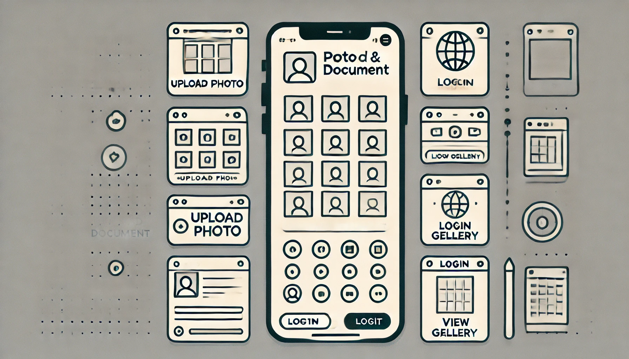
Maqueta Visual de la Aplicación

Slide 5
Beneficios
- Gestión práctica de archivos sin complicaciones.
- Acceso rápido desde el celular.
- Ahorro de tiempo y mayor organización.

Slide 6
Conclusión
- Solución sencilla, funcional y aplicable en muchos contextos.
- Se adapta a entornos educativos, administrativos o empresariales.

